Slide 1
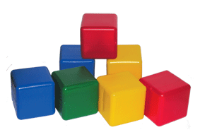
МБДОУ «Колыванский детский сад «Радуга»
Дидактическая игра «Спортивная математика»
4-5 лет
Инструктор по ФИЗО
Балашова Т.В.

Slide 2
Задачи:
Упражнять в умении определять и называть плоскостные и объемные геометрические фигуры.
Развивать умение сравнивать и группировать объекты по признакам: цвет, форма.
Закреплять умение считать до 5
Прививать желание заниматься физической культурой через знакомство со спортивным оборудованием.
Описание игры.
На первом слайде детям предлагается выполнить задание по признаку объекта. В правом нижнем углу признак виден сразу, либо появляется после ответа на поставленный вопрос. На следующем слайде – правильный ответ.

Slide 3
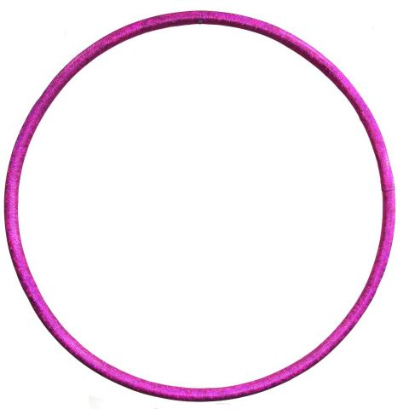
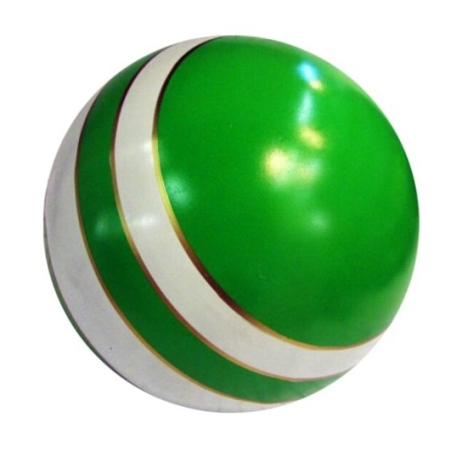
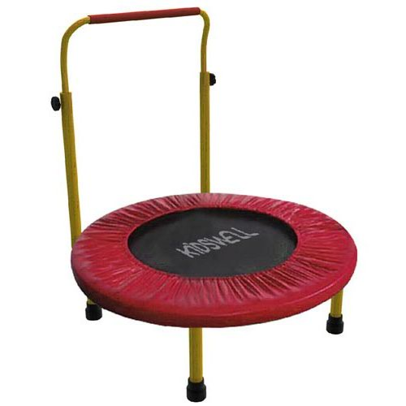
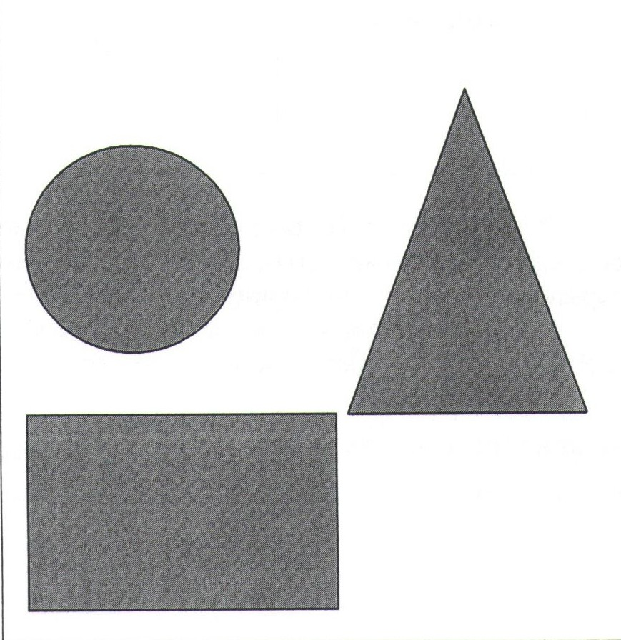
По какому признаку похожи эти объекты?

Slide 4
Ответ

Slide 5
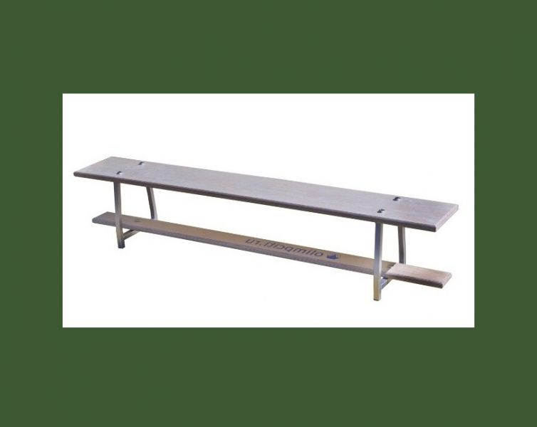
Назови лишний объект

Slide 6
Ответ

Slide 7
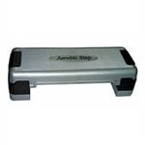
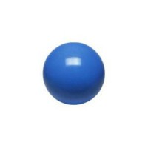
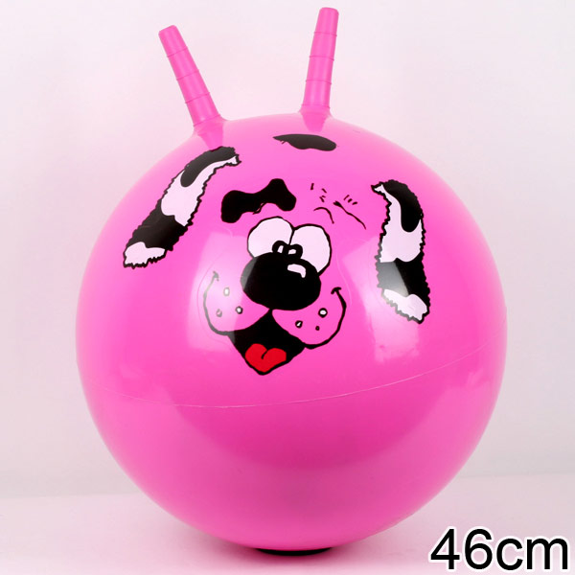
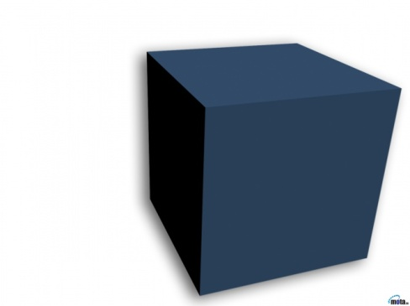
Подбери пару по признаку

Slide 8
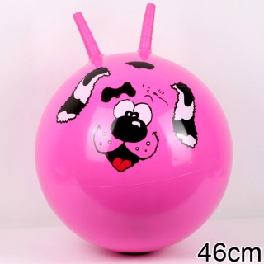
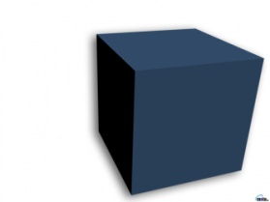
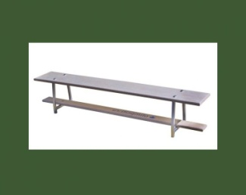
Ответ

Slide 9
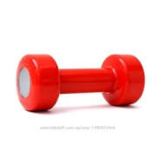
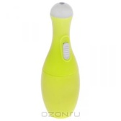
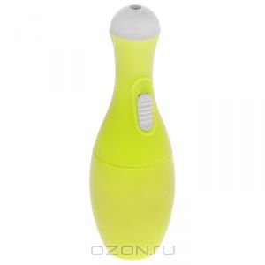
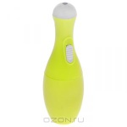
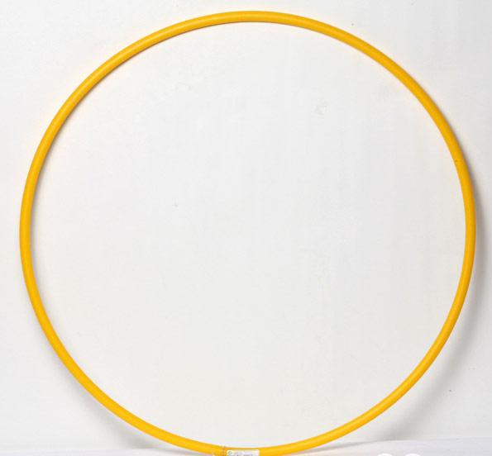
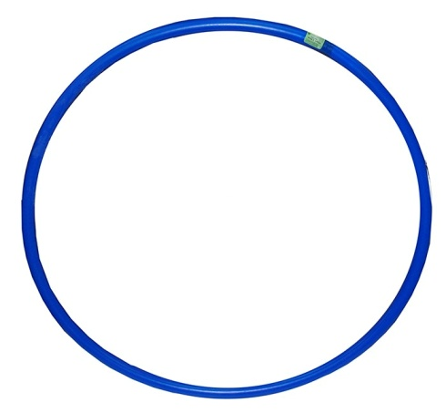
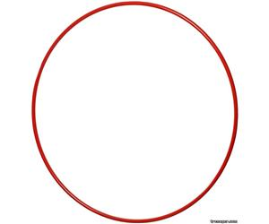
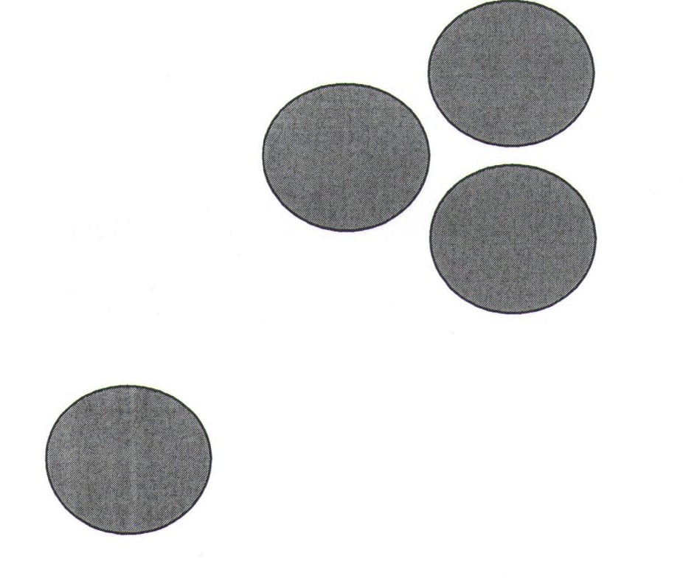
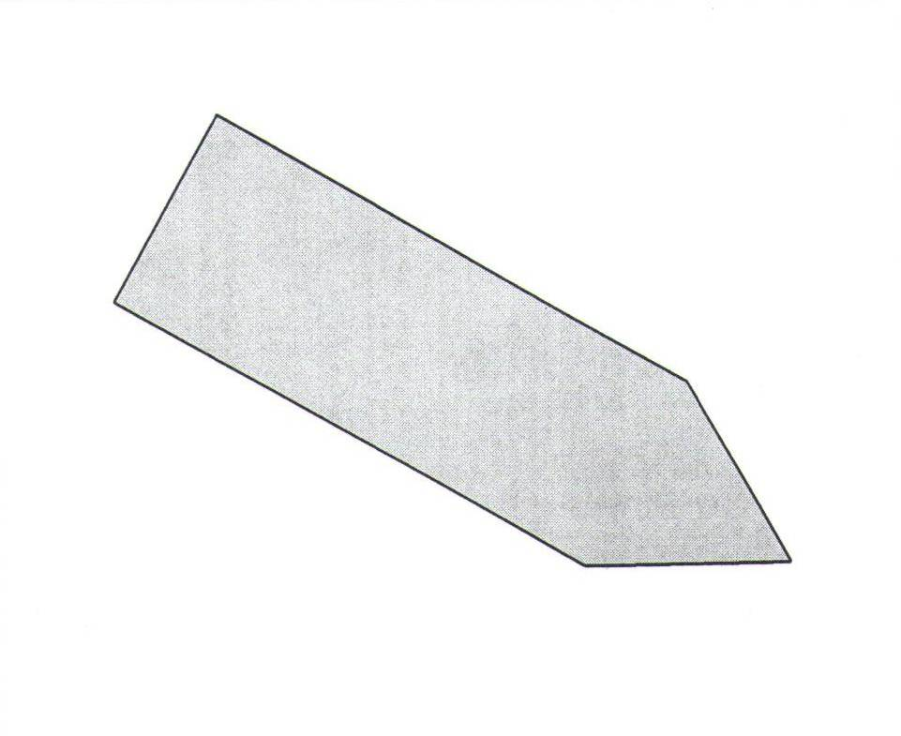
Разложи по цвету и сосчитай

Slide 10
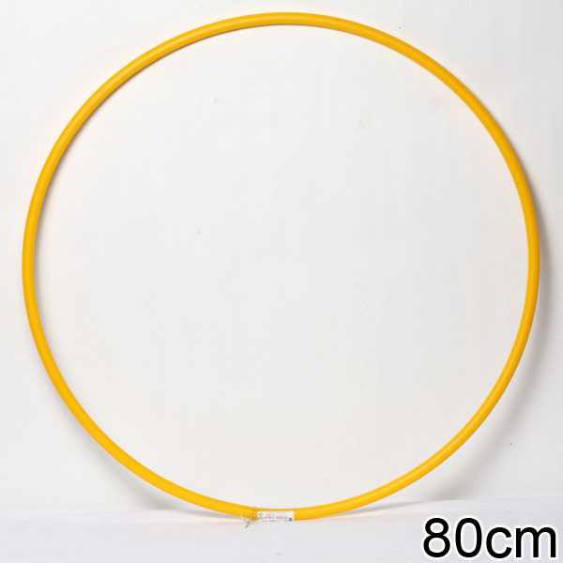
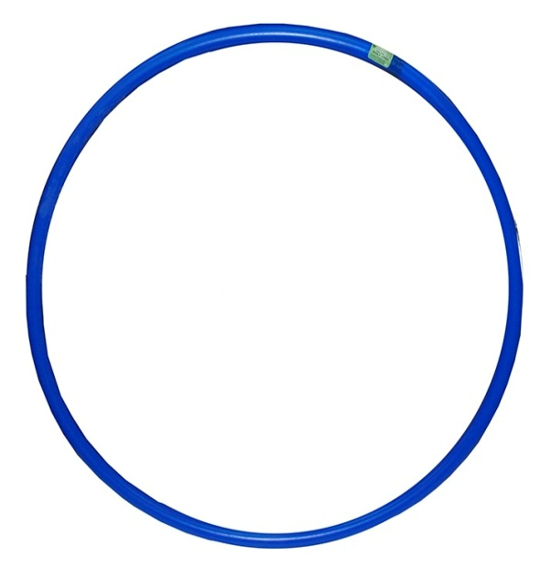
Ответ

Slide 11
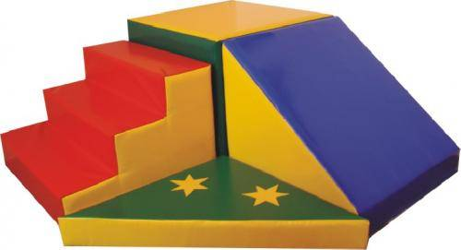
Какие геометрические фигуры «спрятались» в этом объекте?

Slide 12
Спасибо за внимание!

